Slide 1
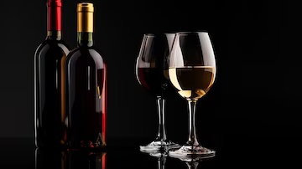
Análisis de vinos
Miguel Ángel Lozoya Blázquez
Jorge Galán Rodríguez

Slide 2
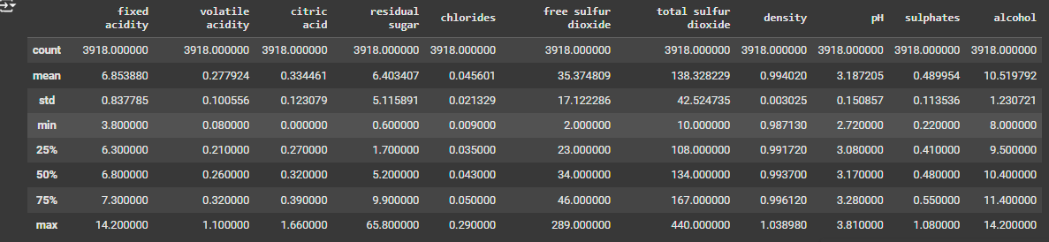
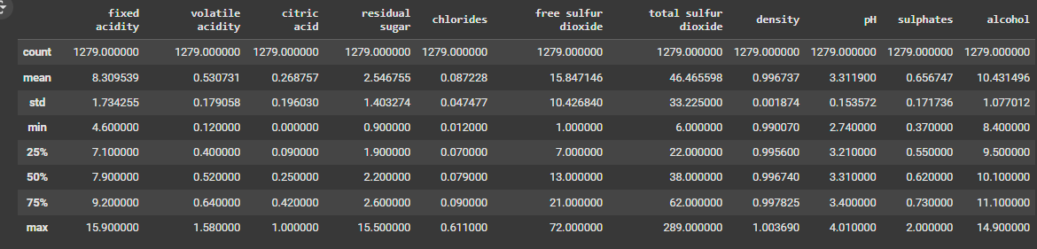
Estudio de las variables estadísticas
Vinos blancos
Vinos tintos

Slide 3
Estudio de las variables estadísticas (Observaciones)
Vinos blancos
Anomalías detectadas en:
Fixed acidity, Volatile acidity, Citric Acid, Residual Sugar, Chlorides, Free Sulfur Dioxide, Total Sulfur Dioxide, pH, Sulphates,Alcohol.
Vinos tintos
Anomalías detectadas en:
Fixed acidity, Volatile acidity, Citric Acid, Residual Sugar, Chlorides, Free Sulfur Dioxide, Total Sulfur Dioxide, Density, pH, Sulphates, Alcohol.

Slide 4
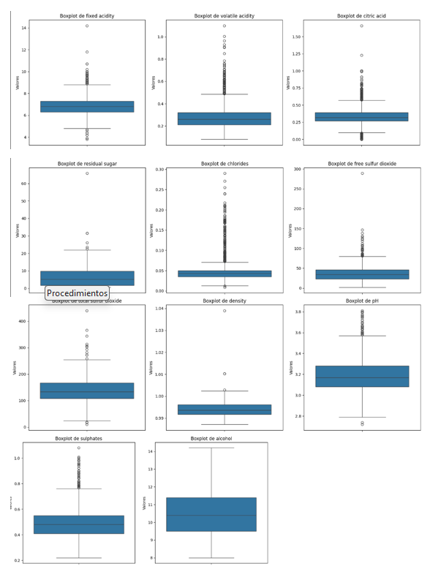
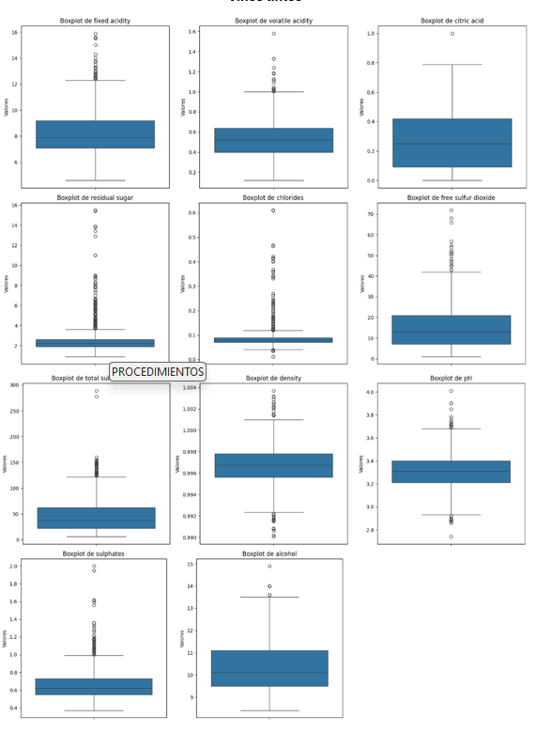
Procedimientos
Boxplots para identificar outliers o anomalías.
Vinos blancos
Vinos tintos

Slide 5
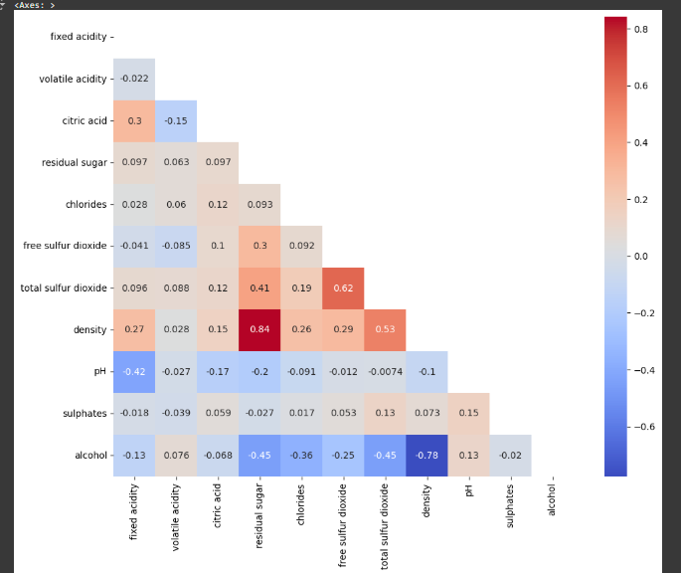
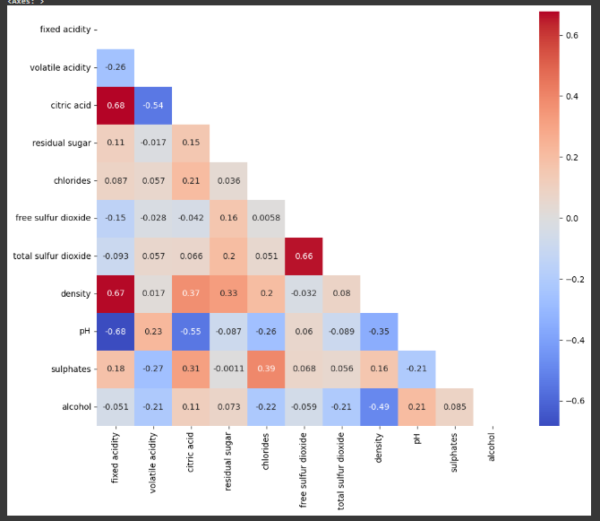
Procedimientos
Mapa de calor de correlación para detectar las relaciones o dependencias entre variables.
Vinos blancos
Vinos tintos

Slide 6
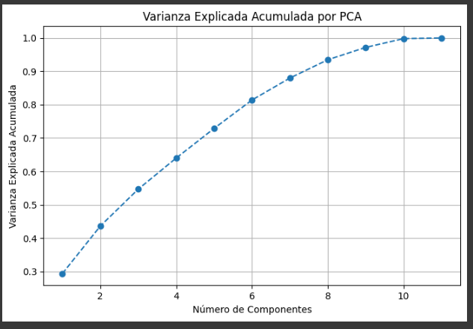
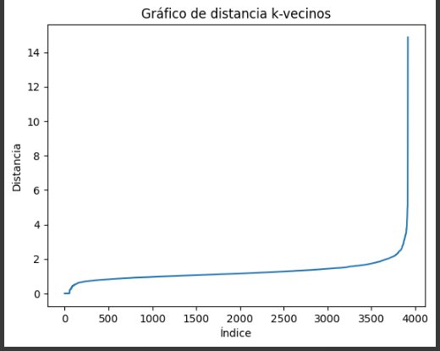
Procedimientos
Reducción de dimensionalidad con PCA (Análisis de Componentes Principales.
Standard Scaler para balancear los pesos de las variables.
PCA → blancos nos hemos quedado con 7 componentes y tintos, también con 7.
Técnica de distancia entre k-vecinos → blancos cercano a 2 y en tintos inferior a 2.

Slide 7
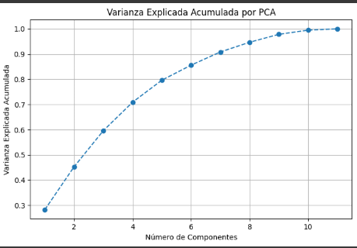
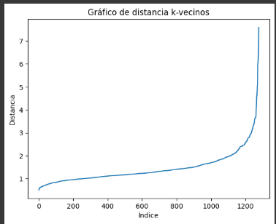
Procedimientos
Reducción de dimensionalidad con PCA (Análisis de Componentes Principales.
Standard Scaler para balancear los pesos de las variables.
PCA → blancos nos hemos quedado con 7 componentes y tintos, también con 7.
Técnica de distancia entre k-vecinos → blancos cercano a 2 y en tintos inferior a 2.

Slide 8


procedimientos
Optimización de parámetro de DBSCAN.
Hemos utilizado métricas Silhouette y Calinski-Harabasz.
Vinos blancos
Vinos tintos

Slide 9
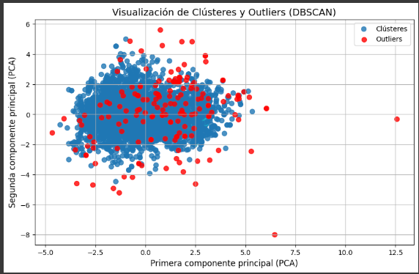
Procedimientos
Visualización de clústers y outliers.
Vinos blancos: se han detectado 164 outliers.

Slide 10
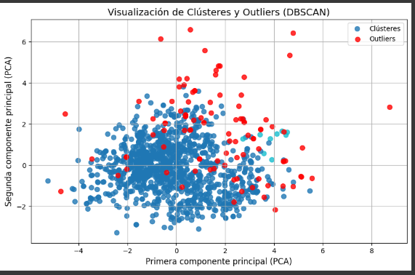
PROCEDIMIENTOS
Visualización de clústers y outliers
Vinos tintos: se han detectado 98 outliers.

Slide 11
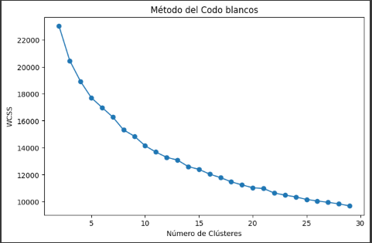
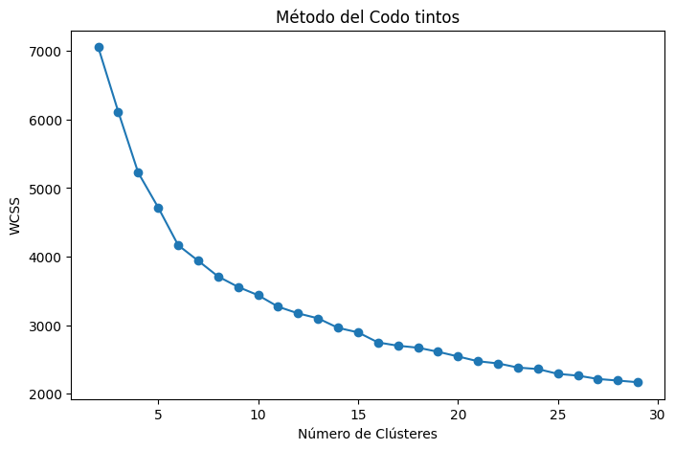
PROCEDIMIENTOS
Método del Codo sin Outliers.
Vinos blancos: 4/5 clústers se va aplanando.
Vinos tintos: 5/6 clústers se va aplanando.

Slide 12
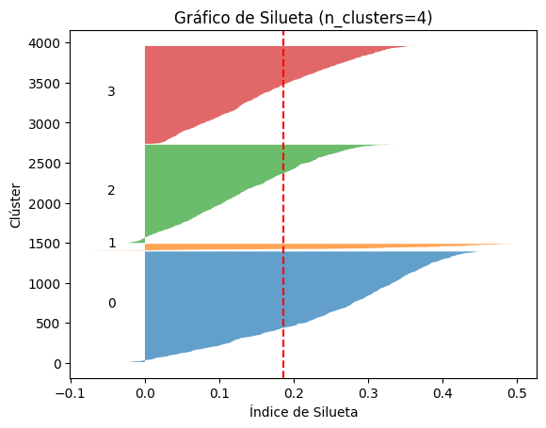
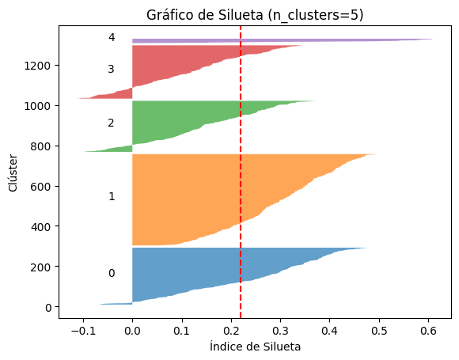
PROCEDIMIENTOS
Silhouette con K-means.
Vinos blancos: nos quedamos con 4 clústers
Vinos tintos: nos quedamos con 5 clústers

Slide 13

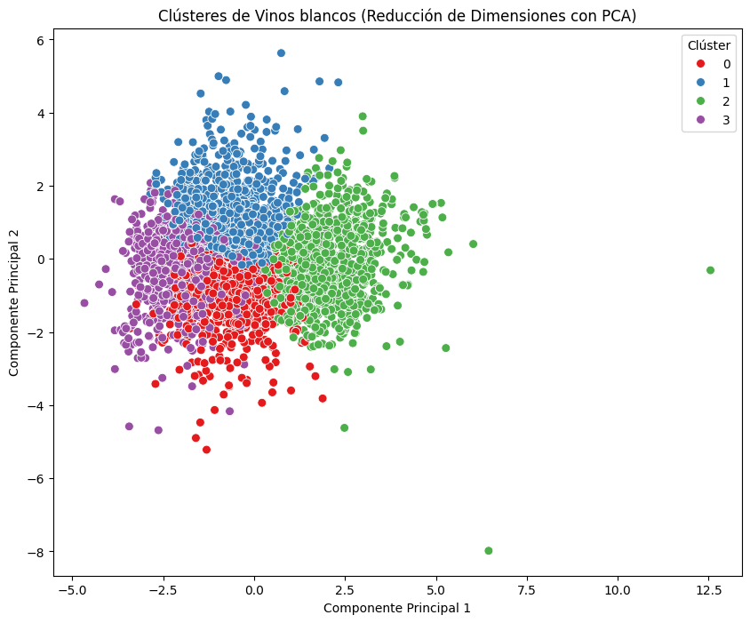
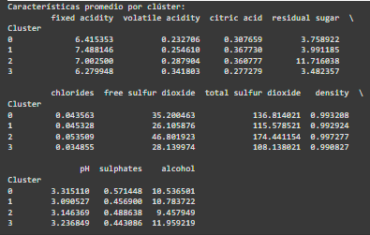
PROCEDIMIENTOS
PCA utilizando K-means
Vinos blancos
Clúster0 (vinos suaves y equilibrados)
Clúster1 (vinos más ácidos)
Clúster2 (vino dulce, denso, pero bajo alcohol)
Clúster3 (vinos con alto alcohol y buen aroma)

Slide 14
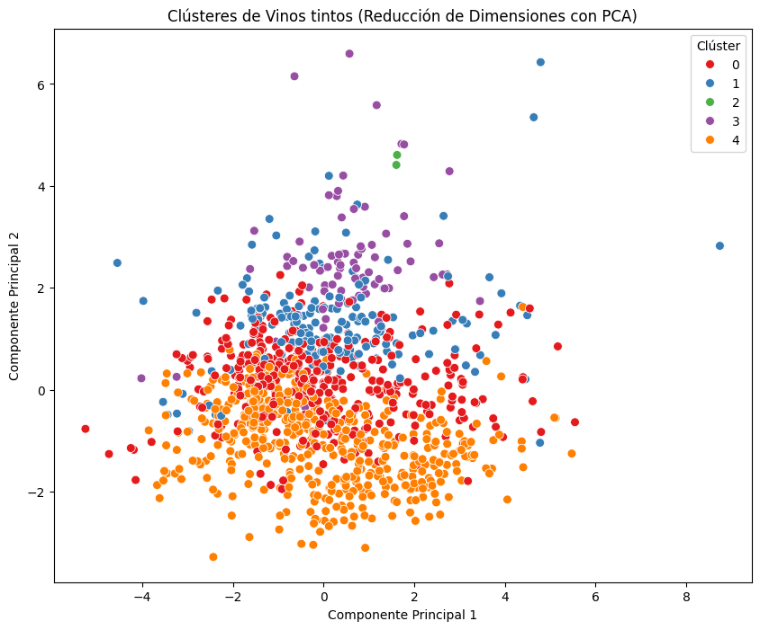
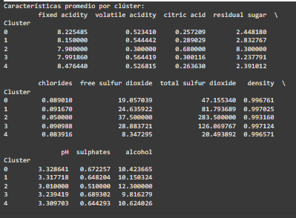
PROCEDIMIENTOS
PCA utilizando K-means
Vinos tintos
Clúster0 (vinos equilibrados)
Clúster1 (vinos con alto volumen alcohol y textura robusta)
Clúster2 (vinos entre dulces y semidulces)
Clúster3 (vino ácido con notas aromáticas)
Clúster4 (vino con alto alcohol y textura robusta)

Slide 15
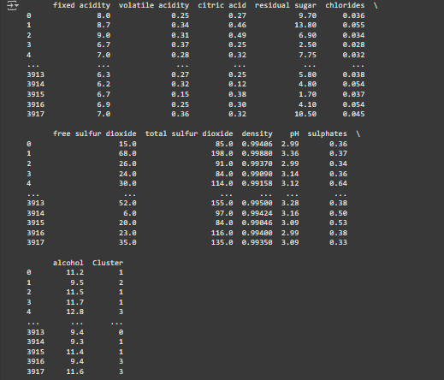
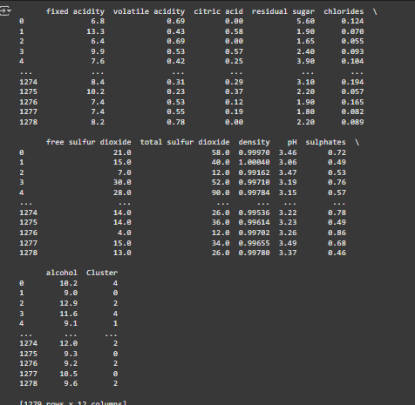
CLASIFICACION TEST
VINOS BLANCOS
VINOS TINTOS

